Slide 1
维修工作汇报
修缮服务中心
2024-12-18

Slide 2
目 录
1: 概述主要工作
2: 创新举措
3: 主要不足（整改措施）

Slide 3
01
概述主要工作

Slide 4
概述主要工作
修缮服务中心承担着学校宿舍以及院系的零星维修服务，包括水、电、部分家具等，在报修系统的体现就是除了空调电梯、热水系统其他都属于零星维修范围。
我们的团队由一群经验丰富、技术精湛的专业人员组成，他们具备广泛的维修技能和深厚的专业知识，能够迅速响应并解决各种设施问题。
我们始终坚持以服务师生、提高工作效率、保障安全为核心，通过不断优化工作流程和提升服务质量，为全校师生创造一个安全、舒适、高效的工作和学习环境。

Slide 5
02
重点工作

Slide 6
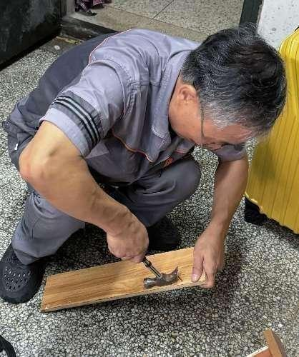
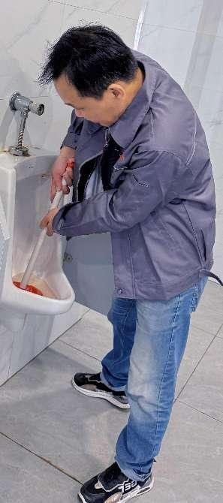
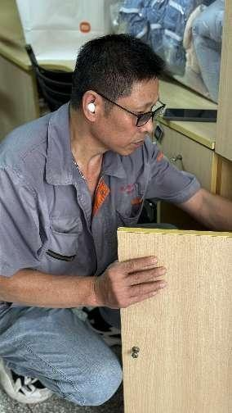
重点工作
宿舍维修
及时响应学生提交的维修请求，对宿舍内的水电设施、家具、门窗等进行及时维修，确保宿舍环境的正常使用。

Slide 7
2023年与2024年四牌楼校区维修数据对比
在过去一年里，我们共同处理了41797起维修项目。
其中四牌楼校区共完成维修工单8995单，丁家桥校区1926单，九龙湖校区30983单。

Slide 8
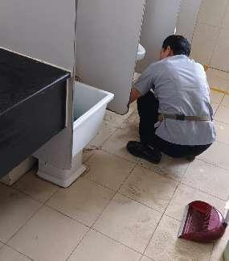
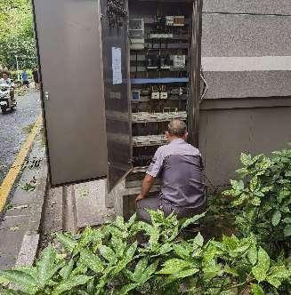
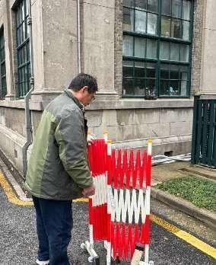
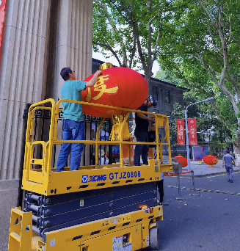
#
公共区域巡检
定期对校园公共区域进行检查，包括楼宇、楼梯、洗手间等公共区域。发现并修复损坏的公共设施，保障师生在校园内的正常活动。
同时我们还引进高空作业平台，减少了搭建和拆除脚手架的时间和工作量。以满足各种维修工作的需求。高空作业平台适用于不同类型的维修任务，极大地提高工作的专业性和安全性。
#

Slide 9
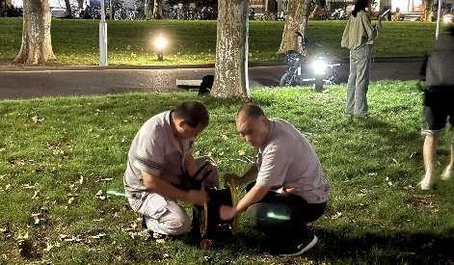
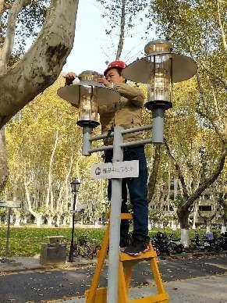
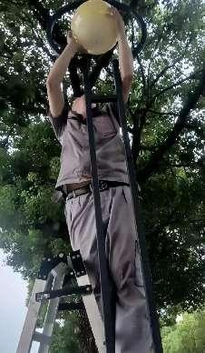
#
路灯巡检
为了确保师生在夜间的安全出行，我们严格执行路灯检查工作。定期对校园的每个路灯进行巡查，以确保它们能够正常工作。在检查过程中确保灯罩的清洁度、灯泡的完好性以及电源连接的稳固性始终保持在正常状态。
此外，我们还对影响光线传播的杂草和障碍物进行清理，保证光线的通畅无阻。一旦在检查过程中发现任何异常情况，我们都会立即记录并启动维修程序，确保整个照明系统的稳定运行。
#

Slide 10
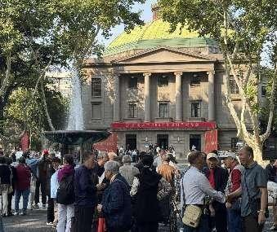
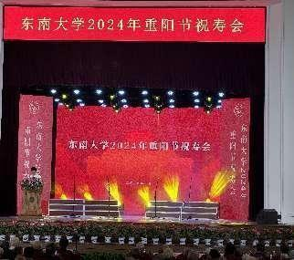
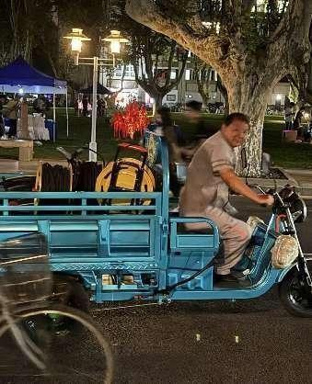
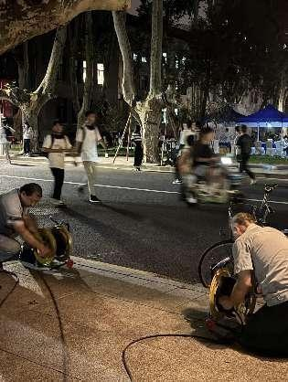
#
保障大型活动
修缮服务中心多次成功保障了大型活动现场的维修工作。为了确保每次活动顺利进行，我们提前精心规划，铺设并搭建了临时电源系统，并在活动当天安排专人值守，确保了现场供电的稳定与高效运行。这为活动提供了坚实的后勤保障，确保每场活动都能顺利完成。
#

Slide 11
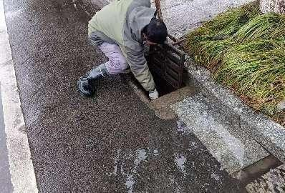
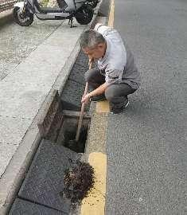
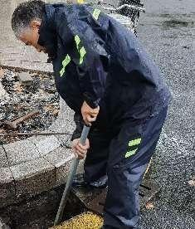
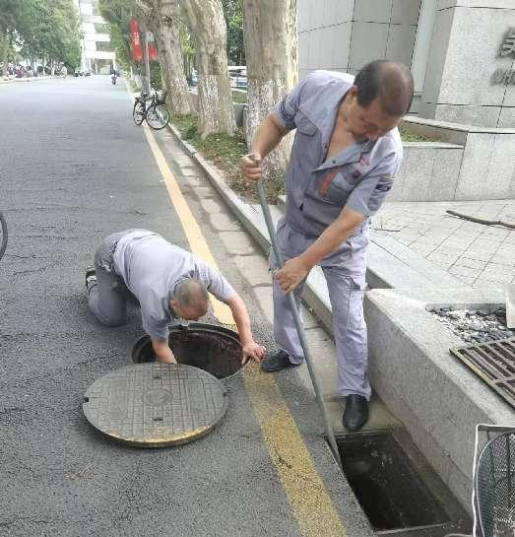
#
防汛措施
为了提前做好校园的防汛准备，我们组织专人对校区的窨井进行了全面清掏，确保排水系统畅通无阻，以便在暴雨来临时能够迅速排水，防止积水现象的发生。同时，我们也对校园屋面进行了细致的清理，及时清除了可能导致堵塞的杂物，保持屋面整洁，降低因雨水积聚而导致的渗漏风险。这些措施将有效提升校园的防汛能力，确保师生在汛期的安全。
#

Slide 12
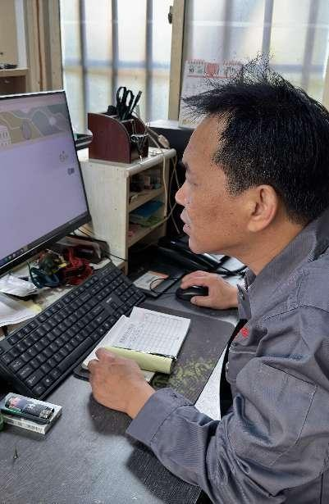
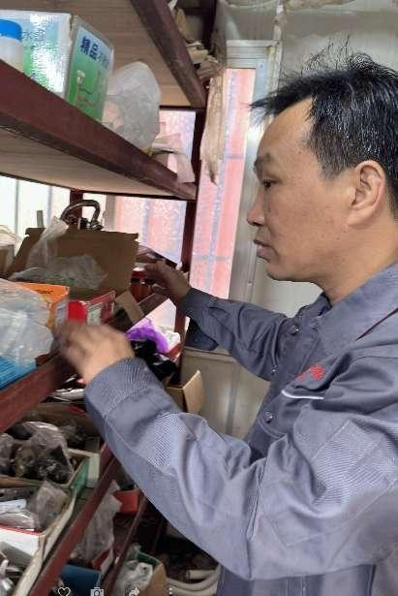
#
材料质量严格把关
材料的质量直接关系到维修工作的成败。因此，在材料到货后，我们都会进行严格的质量检验。对于不合格的材料，我们会坚决拒收，并要求供应商进行更换或退货。同时，我们还建立了材料质量追溯机制，确保在出现问题时能够及时找到原因并采取措施。

Slide 13
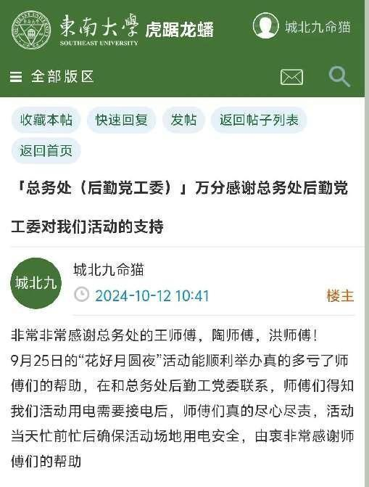
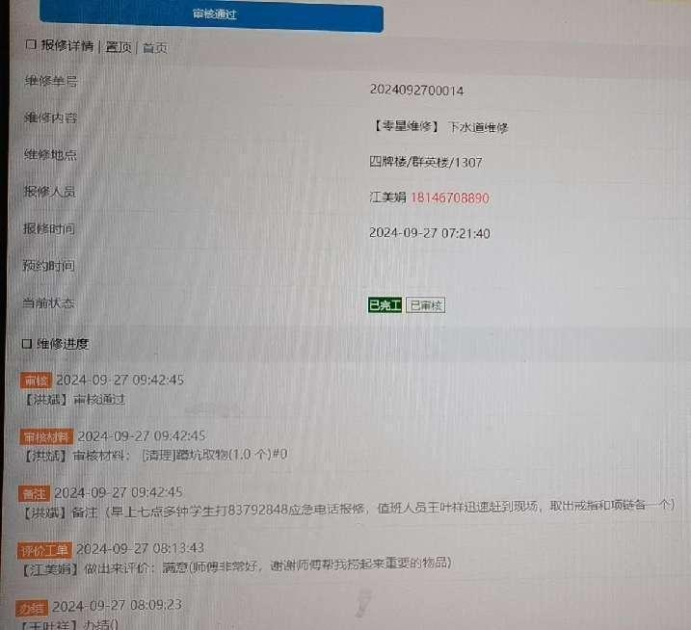
#
加强维修技术
定期组织专业技能培训，确保每位工人都能熟练掌握最新的维修技术和安全规范；实施严格的维修质量审核制度，通过定期检查与反馈机制，及时发现并纠正维修过程中的不足；同时，引入激励措施，对维修质量高、效率突出的工人给予表彰与奖励，以此激发全体工人的积极性与责任心。通过这些综合管理措施，我们旨在构建一个高效、专业且持续改进的维修团队，为师生的提供一个舒适安心的工作环境。

Slide 14
02
创新举措

Slide 15
创新举措
优化网上报修系统
增设线上人工咨询服务

Slide 16
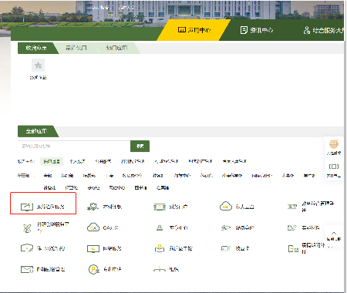
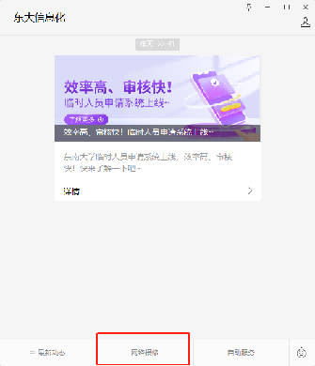
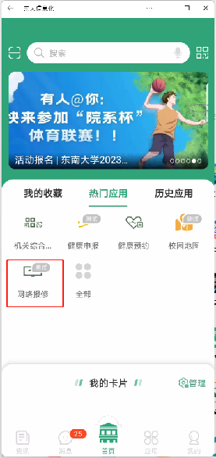
1、优化网上报修系统
我们始终致力于对现有的网上报修系统进行持续优化，以满足广大师生的多样化需求。通过深入了解师生的实际报修困扰与期望，我们不断引入新技术、新功能，旨在打造一个更加人性化、智能化的报修平台。从简化报修流程、提高响应速度，到增强故障识别准确性、优化用户体验，每一步优化都凝聚着我们对提升服务质量的追求。我们相信，通过持续的努力与创新，我们的网上报修系统将能够更加精准地满足师生的需求，为师生提供更加便捷、高效的报修服务。

Slide 17
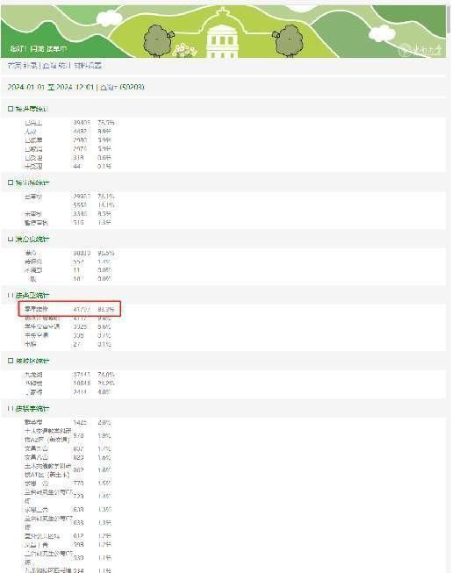
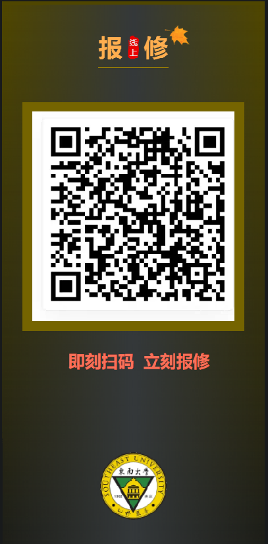
优化网上报修系统
为了进一步提升报修效率，我们正在探索集成AI技术，如智能语音识别和自然语言处理，使师生能够通过语音输入快速完成报修信息的录入，进一步简化操作流程。

Slide 18
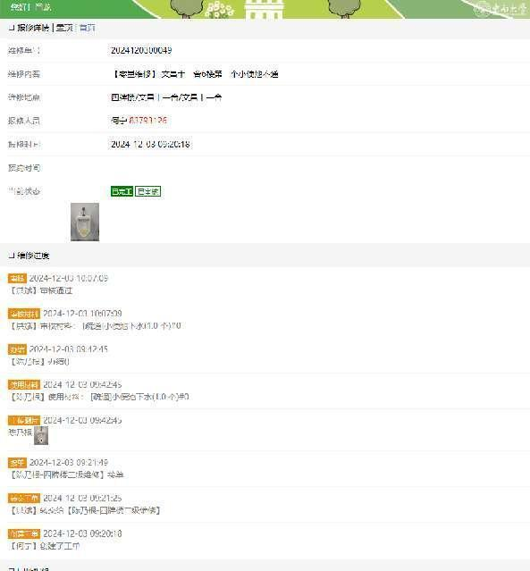
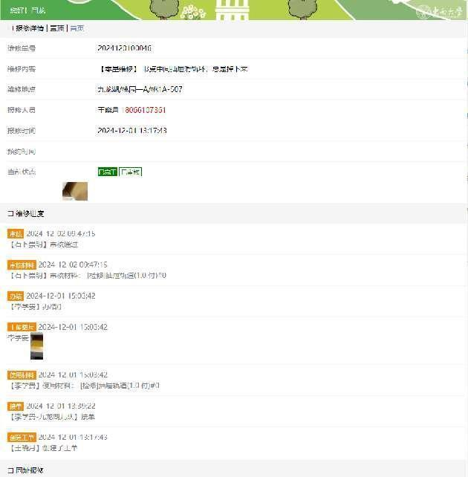
优化网上报修系统
此外，我们还加强了与维修团队的协同机制，确保报修信息能够即时传达给相关人员，并跟踪维修进度，及时向师生反馈维修结果，形成闭环管理。这不仅提升了维修工作的透明度，也增强了师生对我们服务的信任感和满意度。

Slide 19
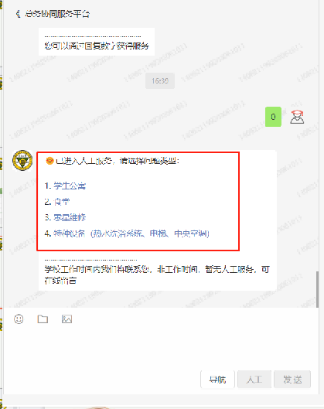
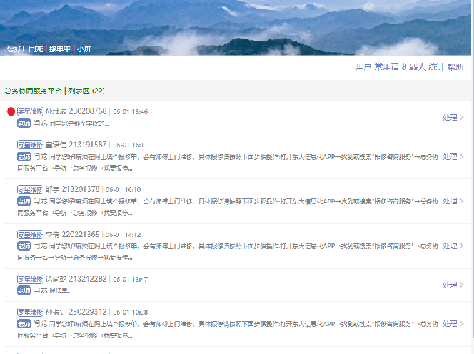
2、增设人工咨询服务
提供维修咨询、投诉和意见收集渠道。在这个过程中，我们特别注重收集和分析师生的反馈意见，将其作为系统优化的重要参考。通过设立意见反馈渠道，鼓励师生积极提出在使用过程中遇到的问题和改进建议，我们得以不断迭代升级，确保系统功能的实用性和便捷性。

Slide 20
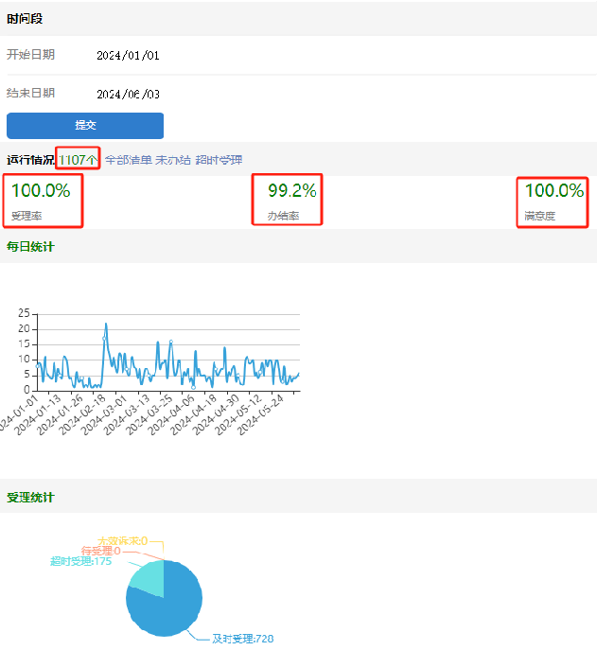
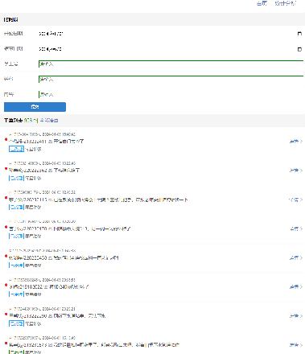
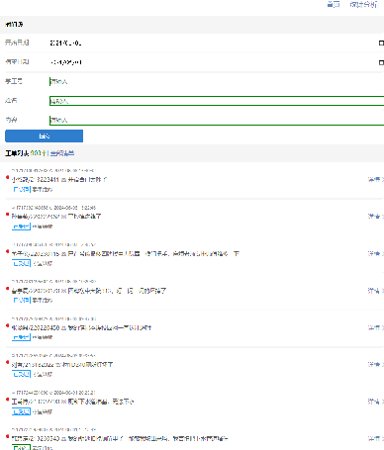
引入线上投诉建议平台：
提供用户直接反馈渠道，促进沟通。
数据分析功能，为改进提供有针对性的方案。
完善用户反馈机制，确保问题得到及时处理。

Slide 21
03
主要不足及整改措施

Slide 22
主要不足（整改措施）
1. 人员配备： 目前维修团队的人员配备可能无法满足学校各项后勤服务的需求。
- 整改措施： 进行人员配备的调查和评估，增加合适的维修人员，加强培训计划。
2. 忽视细节： 在维修过程中，细节往往被忽视，导致问题复发或产生新问题。
- 整改措施： 提高维修人员对细节的重视，通过培训和指导，使其更加注重问题的全面分析和解决。
3. 沟通不畅： 维修人员与师生之间沟通不足，影响维修效果和满意度。
- 整改措施： 借助在线报修平台，提供实时的维修进展信息，使师生能够随时了解到维修情况。

Slide 23
THE END
THANKS

